Slide 1
ΠΑΝΕΠΙΣΤΗΜΙΟ ΔΥΤΙΚΗΣ ΑΤΤΙΚΗΣ
ΤΜΗΜΑ ΝΑΥΠΗΓΩΝ ΜΗΧΑΝΙΚΩΝ
ΘΕΡΜΟΔΥΝΑΜΙΚΗ
ΣΥΓΚΡΙΣΗ ΙΔΑΝΙΚΟΥ / ΠΡΑΓΜΑΤΙΚΟΥ ΚΥΚΛΟΥ HIRN (Rankine με υπερθέρμανση)
Γεώργιος Κ. Χατζηκωνσταντής Επίκουρος Καθηγητής
Διπλ. Ναυπηγός Μηχανολόγος Μηχανικός
M.Sc. ‘’Διασφάλιση Ποιότητας’’
Τμήμα Ναυπηγικών Μηχανικών
Πανεπιστημίου Δυτικής Αττικής (ΠΑ.Δ.Α.)
ΘΕΡΜΟΔΥΝΑΜΙΚΗ ΚΑΘΗΓΗΤΗΣ ΓΕΩΡΓΙΟΣ Κ. ΧΑΤΖΗΚΩΝΣΤΑΝΤΗΣ 2020

Slide 2
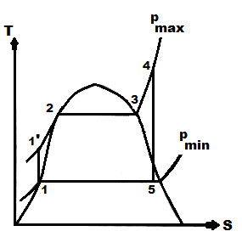
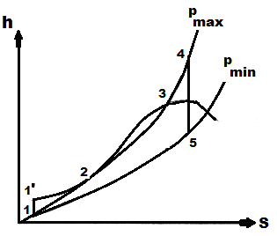
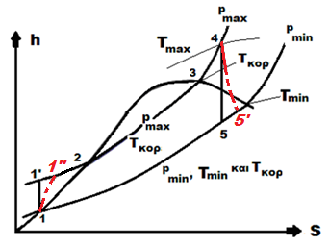

Slide 3
ΣΥΓΚΡΙΣΗ
 | $$q_{1}$$ $$(\frac{kJ}{kg})$$ | $$q_{2}$$ $$(\frac{kJ}{kg})$$ | $${(δh)}_{εκτόνωσης}$$ $$(\frac{kJ}{kg})$$ | $${(δh)}_{συμπιεσης}$$ $$(\frac{kJ}{kg})$$ | $${(δh)}_{καθαρό}$$ $$(\frac{kJ}{kg})$$ | $${(η)}_{θερμικός}$$
ΙΔΑΝΙΚΟΣ | 3539,9 | 2004,572 | 1542,328 | 7,00 | 1535,328 | 0.434
ΠΡΑΓΜΑΤΙΚΟΣ | 3538,15 | 2236,262 | 1310,638 | 8,75 | 1301,888 | 0,368

